Slide 2
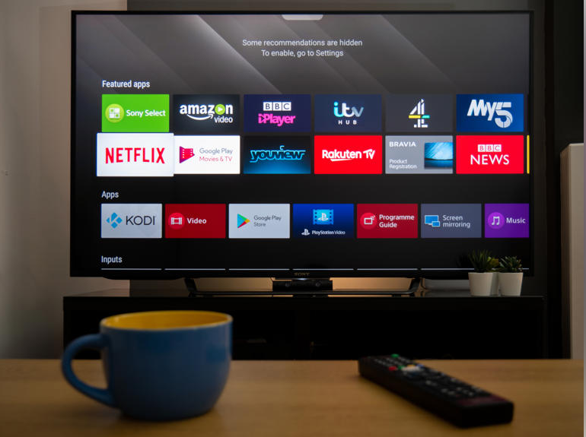
TV’s not dead!!!
Podle ATO Continuous Survey z roku 2024 sleduje televizní pořady 92 % českých domácností, což při populaci přibližně 10,6 milionu lidí (odhad pro rok 2025) odpovídá zhruba 9,75 milionu lidí. Tento údaj zahrnuje sledování na tradičních televizích, kde 87,4 % domácností vlastní funkční televizor s anténou, a také 4,2 % domácností, které sledují pořady na počítačích, tabletech nebo mobilech. IPTV a kabelová televize jsou nejpoužívanějšími způsoby příjmu signálu (46 %), následované terestrickým (41 %) a satelitním příjmem (13 %).
Odhad: Přibližně 9,5 až 9,8 milionu lidí v Česku sleduje televizi, ať už přes tradiční TV nebo digitální zařízení.

Slide 3
TV a radio vs. ONLINE
Televize je nejsilnější médium: Podle Asociace televizních organizací (ATO) se průměrná doba strávená sledováním televize v České republice stabilně drží na 3,5 hodinách denně. V mimořádných situacích, jako byly povodně, se sledovanost zvýšila až na 4,5 hodiny denně. Projekt PCEM (crossplatformní elektronické měření sledovanosti a konzumace obsahu) sleduje sledovanost TV od roku 1997 a zahrnuje i sledovanost videoobsahu na platformách HbbTV a Smart TV. (listopad 2024)
V České republice poslouchá rádio podle nejnovějších dostupných dat z Radioprojektu (4. čtvrtletí 2024 a 1. čtvrtletí 2025) denně přibližně 55,6 % populace ve věku 12–84 let, což odpovídá zhruba 5,7 milionu lidí při populaci kolem 10,9 milionu obyvatel.
Čtyři hodiny denně na mobilu: Podle studie týmu odborníků z Masarykovy univerzity tráví adolescenti ve věku 13 až 17 let v průměru 4 hodiny a 11 minut denně používáním svých chytrých telefonů. Nejvíce času tráví na sociálních sítích (průměrně 74 minut denně), přičemž nejpoužívanějšími aplikacemi jsou Instagram (39 minut denně) a TikTok (23 minut denně). Téměř hodinu denně (59 minut) tráví se zábavními aplikacemi, jako je YouTube (42 minut denně), Netflix (3 minuty denně) a Spotify (2 minuty denně). (červen 2023)

Slide 4
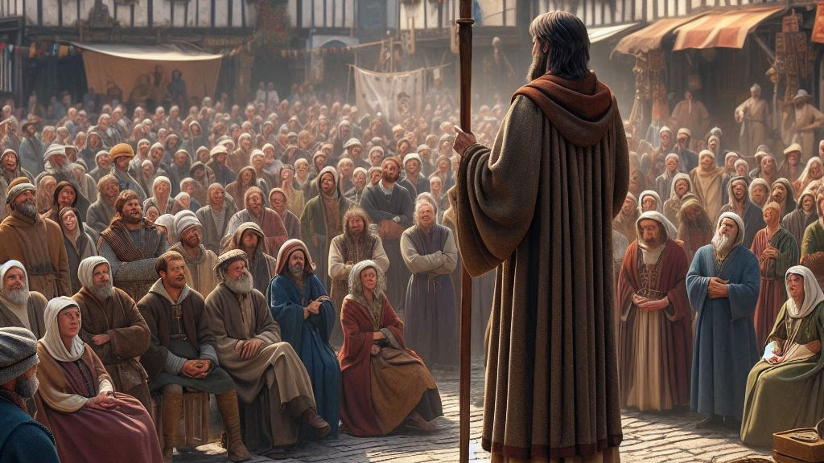

Slide 5
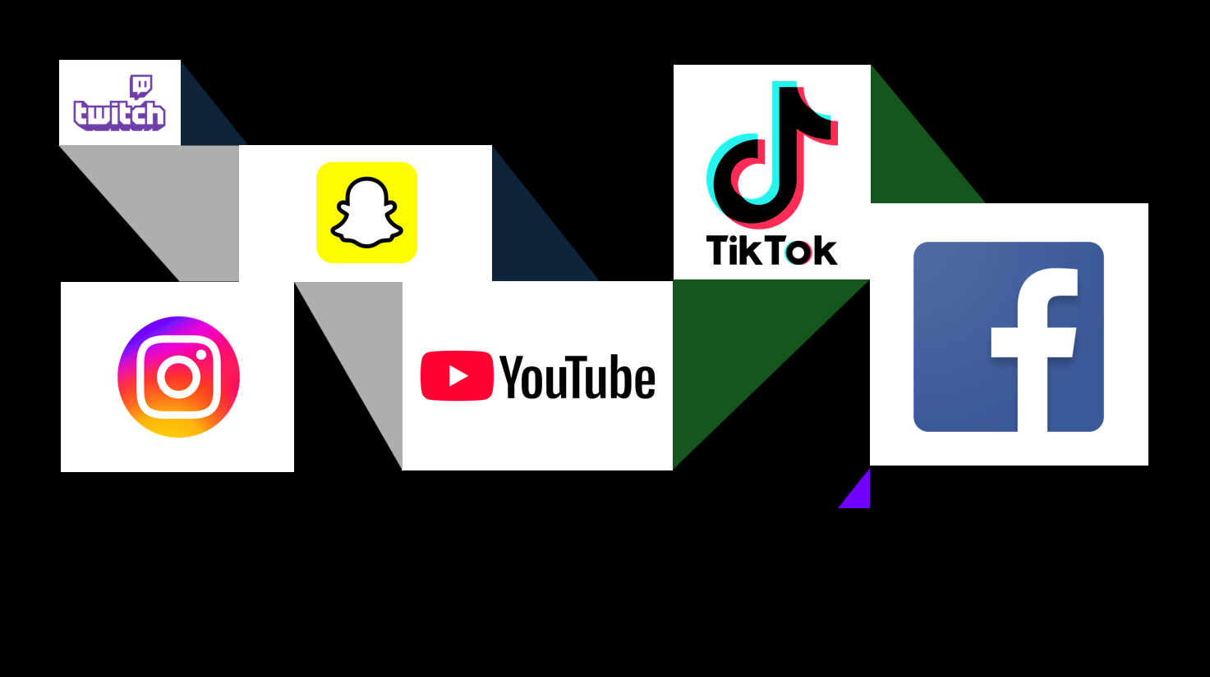

Slide 6
Kolik lidí sleduje YouTube?
Podle analýzy Ami Digital Index z roku 2023 navštěvovalo YouTube pravidelně 89 % domácích uživatelů internetu. Vzhledem k tomu, že v Česku je přibližně 8,7 milionu uživatelů internetu (odhad na základě 80,7 % populace nad 16 let, tedy cca 7 milionů v roce 2019 a růstu populace), lze odhadovat, že YouTube pravidelně využívá kolem 7,7 milionu lidí.
Další zdroj, Datareportal z roku 2023, uvádí, že YouTube má v Česku reklamní zásah 8,07 milionu uživatelů, což odpovídá přibližně 76,9 % populace. To by mohlo naznačovat, že podobný počet lidí má na platformě alespoň základní profil (například Google účet pro přihlášení). Nicméně ne všichni tito uživatelé nutně aktivně vytvářejí obsah nebo mají plnohodnotný „kanál“.
YouTube u nás začínal v roce 2008. Kde bude za dalších 15 let?

Slide 7
Každou minutu se na YouTube nahraje přes 500 hodin obsahu!
Každý den se na YouTube nahraje 720 000 hodin obsahu!

Slide 8
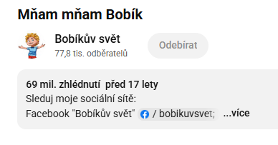

Slide 9
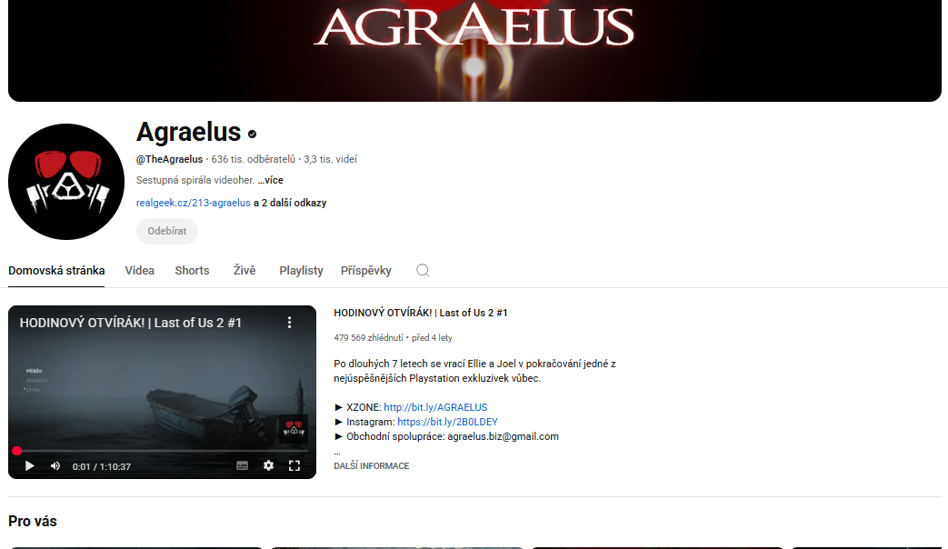

Slide 14
ETICKÝ KODEX ADT
Profesionalita Členové vytvářejí obsah na vysoké technické a obsahové úrovni, dodržují standardy slušné komunikace a pečují o svůj profesní rozvoj.
Respekt a inkluze Obsah členů podporuje respekt, diverzitu a inkluzi, vyhýbá se šíření nenávisti, diskriminace či osobních útoků.
Transparentnost Členové jasně označují sponzorovaný obsah, dodržují zákony o reklamě a respektují práva posluchačů na pravdivé informace.
Ochrana autorských práv Členové respektují autorská práva a vždy uvádějí zdroje použitého obsahu.
Zodpovědnost za obsah Členové nesdílejí dezinformace, hoaxy nebo obsah, který by mohl poškodit společnost nebo jednotlivce.
Podpora komunity Členové spolupracují na rozvoji podcastové scény, podporují ostatní tvůrce a přispívají ke zlepšení prostředí pro podcasty.

Slide 15
CÍLE ADT
Ochrana práv podcasterů: Hájit právní zájmy podcasterů v otázkách autorských práv, licencí, ochrany osobních údajů a dalších právních záležitostech souvisejících s produkcí a distribucí podcastů.
Podpora profesního rozvoje: Organizovat školení, workshopy a semináře zaměřené na zlepšení dovedností podcasterů v oblastech jako je produkce, zvuková kvalita, storytelling, marketing a monetizace.
Podpora kvalitní tvorby: Podporovat a propagovat kvalitní, originální a etické podcasty, které přinášejí hodnotu a inspiraci posluchačům. Spolek bude motivovat k dodržování profesionálních standardů a odpovědného přístupu k tvorbě obsahu.
Vytváření komunity: Budovat a posilovat komunitu podcasterů v ČR, usnadňovat výměnu zkušeností a vzájemnou podporu mezi jednotlivými tvůrci. Nabízet platformu pro networking a spolupráci.
Advokacie a lobbing: Zastupovat zájmy podcasterů při jednáních s veřejnými institucemi, mediálními organizacemi a dalšími relevantními subjekty, a to v otázkách regulace, financování a dalšího rozvoje podcastového průmyslu.
Podpora diverzity a inkluze: Usilovat o rozmanitost v podcastové tvorbě a podpořit hlasování menšinových skupin, což zahrnuje podporu rozmanitých témat, žánrů a tvůrců.
Monetizace a udržitelnost: Podporovat podcastery v hledání udržitelných modelů monetizace jejich tvorby, jako jsou reklamy, sponzoring, crowdfunding, předplatné a další nástroje, které umožní podcasterům zajištění finanční stability.
Vytváření profesionálních standardů: Spolek bude usilovat o definování a šíření etických a profesionálních standardů v oblasti podcastingu, včetně transparentnosti, odpovědnosti a kvalitního obsahu.

